Slide 1
UI设计基础

Slide 2
本讲主题
UI概述
初识Activity
资源概述
UI和布局
线性布局
相对布局
帧布局
表格布局
添加控件事件
Toast

Slide 3
学习目标
理解Activity在UI设计中的作用
掌握资源的概念和引用语法
掌握常见布局类的基本用法
掌握事件处理方法的编写方法

Slide 4
Android UI概述
UI的构成
可视化元素的基类—View、ViewGroup

Slide 5
UI的构成
系统主UI
系统栏
APP通用UI

Slide 6
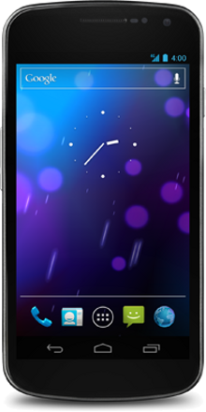
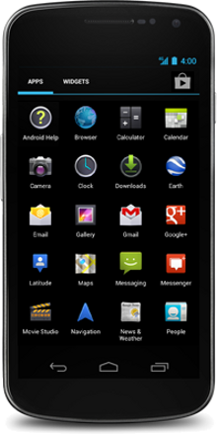
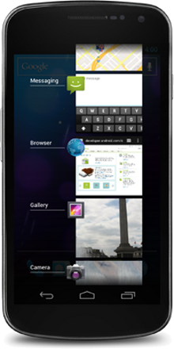
操作系统主UI
主屏幕 程序盘 最近的应用

Slide 7
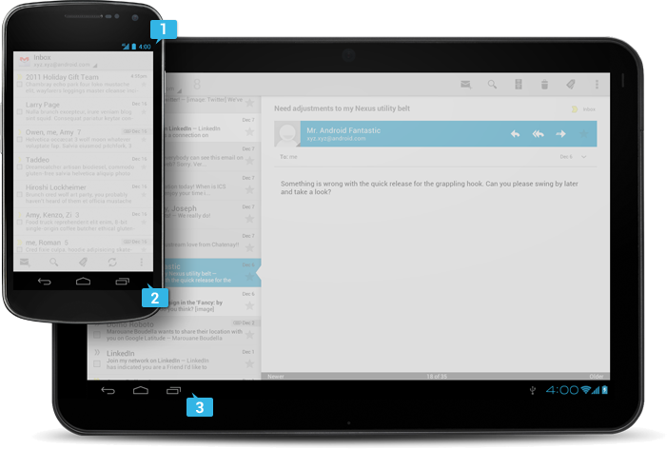
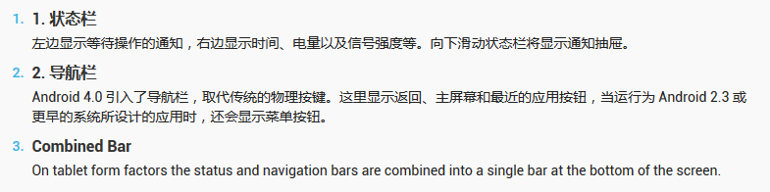
APP UI系统栏

Slide 8
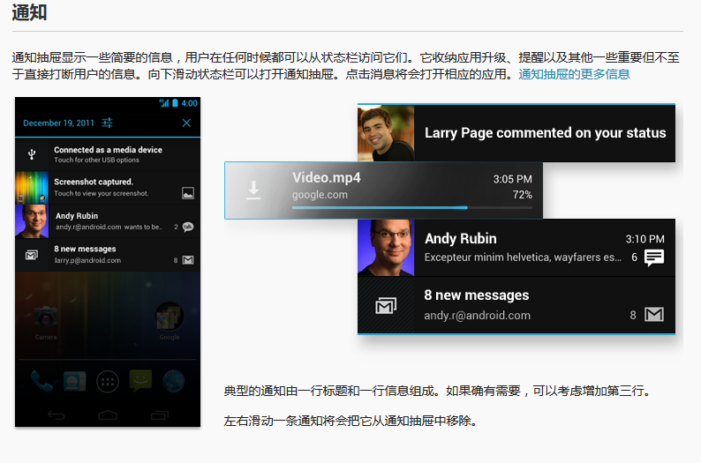
Natification

Slide 9
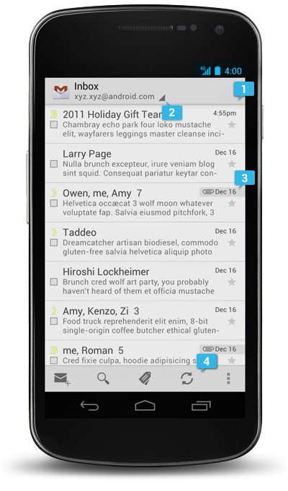
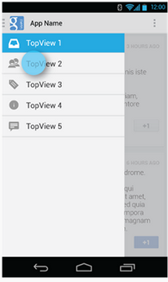
App通用界面
1、Action Bar
2、Drawer
3、Main Content Area
4、 Split Action Bar

Slide 10
UI的容器--Activity
Activity（活动）代表一个窗口，是通过包容各种view类对象来展示一个用户界面UI。因此可以说是一个UI的容器
Activity作为UI的最外围容器，被称为UI元素的上下文，Activity类也是继承自上下文Context类。其主要作用就是事件消息的监听，管理UI元素共同的事务，比如指定窗口的布局（通过setContentView（)）
前面app通用界面中的个元素均需包含在一个Activity中

Slide 11

Activity的基本用法
OnCreate()
setContentView（)
findViewById()（注意view类也有同名的方法）
public void onCreate(Bundle savedInstanceState) {
super.onCreate(savedInstanceState);
// 设置当前视图
setContentView(R.layout.main);
// 通过findViewById() 方法实例化组件
myTextView = (TextView) findViewById(R.id.TextView01);
myButton = (Button) findViewById(R.id.Button01);

Slide 12
Activity的子类
在App中添加每一个窗口都需要从定义一个继承Activity的子类开始，例如：
public class MainActivity extends Activity {
但实际上IDE的向导工具却并不直接从Activity来继承，而是从它的子类开始，例如：
public class MainActivity extends AppCompatActivity {
“这是因为类似于fragment，action bar等新的UI元素是在高版本API中引入的，为了让运行低版本系统的设备也能运行这些UI，SDK特别设计了支持库，并提供了新的基础Acitivity类个子类提供了对低版本API的支持，实际上，不同的IDE的版本这个默认的父类随着SDK的升级也不断地变化，我们只要按着IDE提供的做就行”

Slide 13
Activity类继承关系
java.lang.Object
↳android.content.Context
↳android.content.ContextWrapper
↳android.view.ContextThemeWrapper
↳android.app.Activity
类名 | 作用
Context
ContextWrapper
CntextThemeWrapper

Slide 14
Main Content Area的构成
对于开发者来说，需要设计的UI可分为两个部分
导航部分（Action）
主内容区域
主内容区域是包含了要呈现给用户的可视化元素，也它们往往也具有交互（比如触摸，拖拽）的功能
Android提供了一个可视化元素的基类-View，比如TextView就是一个View的子类
UI往往由若干有关系的View对象组合在一起提供给用户某种功能，Android中用ViewGroup类代表View对象的集合，一个ViewGroup对象可以看成是为包含其中的可视化元素们提供了一个背景，注意ViewGroup本身也是View的子类。其中一类最常见的ViewGroup就是布局类

Slide 15
View类
View类表示一个构成UI的可视化元素，是所有可视化控件的基类
View都具有某种可见的外观，并且用户可以通过它和app交互
java.lang.Object
↳ android.view.View

Slide 16
ViewGroup类
ViewGroup用来作为View的容器，注意ViewGroup本身也继承自View
ViewGroup是一系列布局类的父类，布局类用来定义UI中可视化元素的位置。
除了布局类外，ViewGroup类还是一些数据控件的祖先类，如GridView,ListView
增加删除子view
AddView()
removeView()
extends View implements ViewManager ViewParent
java.lang.Object
↳ android.view.View
↳ android.view.ViewGroup

Slide 17
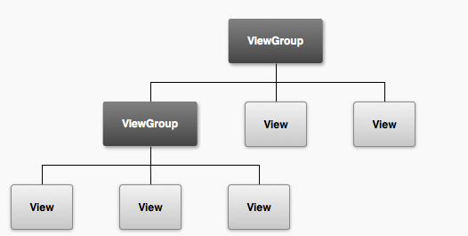
UI的层次结构
一个view对象可以通过findViewById()方法实例化到其包含的子view

Slide 18
资源的引用和命名：对象、图片、字符串
资源的标识
对象资源通过其id属性来唯一标识
Android:id=@+id/Button01
图片资源通过放在mipmap或drawable下的图片文件名（不要后缀名）来标识
字符串和其他如样式等资源通过在xml中的resources标签元素的子元素和其name属性来标识
<resources>
<string name=“hello”>hello world</string>
</resources>
代码中引用资源
R.xxx.xxx
Xml中引用资源
@xxx/xxx
资源文件通常放在工程的res目录下
系统定义的资源保存在sdk\platforms\android-x\data\res\

Slide 19
布局（Layout）控件
有两种创建布局的方式
XML配置文件方式定义一个布局，通过setContentView(R.layout.main)将该布局和一个activity关联起来。系统会自动根据该xml配置文件产生相关的对象。可以通过findViewById方法获取控件实例。【课堂实例】
直接通过代码实例化布局和相关控件。【课堂实例】
常见布局控件（参看android.view.ViewGroup）
LinearLayout线性布局：按照垂直或者水平方向布局控件
FrameLayout帧布局：组件从屏幕的左上角坐标布局控件
RelativeLayout相对布局：相对其他控件的布局方式
TableLayout表格布局：按照行列方式布局控件
TabLayout 分页卡布局：将UI按功能分页显示

Slide 20
布局的重要属性
Android:layout_width=“fill_parent(match_parent)|wrap_content”
Android:layout_height=“fill_parent(match_parent)|wrap_content”
注意Fill_PARENT属性值常量在level8之后被重命名为MATHC_PARENT
Android:orientation=“vertical|horizontal”

Slide 21
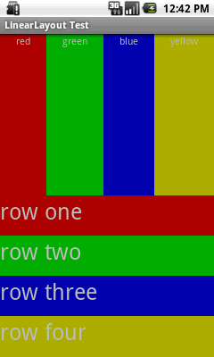
LinearLayout线性布局
android:layout_width=“match_parent“
android:layout_height=“match_parent“
android:layout_weight="1"
LinearLayout (Vertical)
LinearLayout (Horizontal)
LinearLayout (Vertical)
TextView
TextView
TextView
TextView
TextView
TextView
TextView

Slide 22
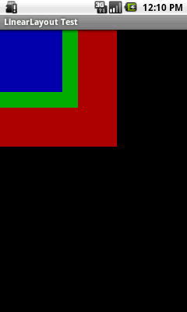
FrameLayout帧布局
相对左上角定位
android:width="80px"
android:height="80px"

Slide 23
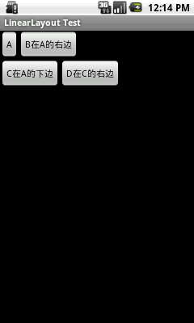
RelativeLayout相对布局
android:layout_toRightOf="@id/a“
android:layout_below="@id/a“
android:layout_toRightOf="@id/c"
android:layout_above
android:layout_alignLeft
android:layout_alignParentLeft
android:layout_alignRight
android:layout_alignTop
android:layout_below
android:layout_centerInParent
android:layout_toLeftOf

Slide 24
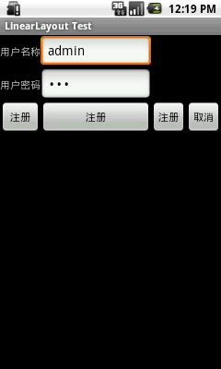
TableLayout表格布局/GridLayout
Arranges its children into rows and columns
Consists of a number of TableRow objects
Similar to HTML <table> <tr> elements
Useful for complex layout

Slide 25
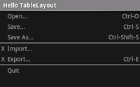
课堂练习
 | Open… | Ctrl-O
 | Save… | Ctrl-S
 | Save As… | Ctrl-Shift-S
<view> with 2dpi height and bgcolor
X | Import…
X | Export… | Ctrl-E
<view> with 2dpi height and bgcolor
 | Quit
Notes:
<?xml version="1.0" encoding="utf-8"?> <TableLayout xmlns:android="http://schemas.android.com/apk/res/android" android:layout_width="fill_parent" android:layout_height="fill_parent" android:stretchColumns="1"> <TableRow> <TextView android:layout_column="1" android:text="Open..." android:padding="3dip" /> <TextView android:text="Ctrl-O" android:gravity="right" android:padding="3dip" /> </TableRow> <TableRow> <TextView android:layout_column="1" android:text="Save..." android:padding="3dip" /> <TextView android:text="Ctrl-S" android:gravity="right" android:padding="3dip" /> </TableRow> <TableRow> <TextView android:layout_column="1" android:text="Save As..." android:padding="3dip" /> <TextView android:text="Ctrl-Shift-S" android:gravity="right" android:padding="3dip" /> </TableRow> <View android:layout_height="2dip" android:background="#FF909090" /> <TableRow> <TextView android:text="X" android:padding="3dip" /> <TextView android:text="Import..." android:padding="3dip" /> </TableRow> <TableRow> <TextView android:text="X" android:padding="3dip" /> <TextView android:text="Export..." android:padding="3dip" /> <TextView android:text="Ctrl-E" android:gravity="right" android:padding="3dip" /> </TableRow> <View android:layout_height="2dip" android:background="#FF909090" /> <TableRow> <TextView android:layout_column="1" android:text="Quit" android:padding="3dip" /> </TableRow> </TableLayout>

Slide 26
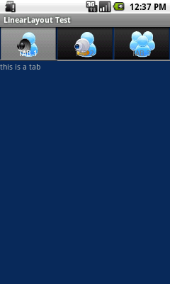
TabLayout分页卡布局
Tabhost
TabWidget

Slide 27
控件的事件处理函数
设计模式：Observer design pattern as Java SE / EE
实现相应事件接口 View.setListener to add event listner
onClick
onLongClick
onFocusChange
onKey
onTouch
onCreateContextMenu()
实现接口的方法
New class
Anonymous class
Implementation in Activity
Xml中定义android:onClick=“xxxxx()”

Slide 28
定义新类实现监听接口
In ButtonClick.java
public class ButtonClick implements OnClickListener {
public void onClick(View v) {
Toast.makeText(v.getContext(), "From single Class", 0).show();
}
}
In Main.java
public class MyActivity extends Activity {
public void onCreate(Bundle savedInstanceState) {
super.onCreate(savedInstanceState);
setContentView(R.layout.main);
Button btn = (Button)this.findViewById(R.id.Button01);
btn.setOnClickListener(new ButtonClick());
}

Slide 29
匿名类实现监听接口
public class MyActivity extends Activity {
public void onCreate(Bundle savedInstanceState) {
super.onCreate(savedInstanceState);
setContentView(R.layout.main);
Button btn = (Button)this.findViewById(R.id.Button01);
btn.setOnClickListener(new OnClickListener(){
public void onClick(View v) {
Toast.makeText(MyActivity.this, "Hello World", 0).show();
}
});
}

Slide 30
通过Activity 传递监听接口
public class MyActivity extends Activity implements OnClickListener{
public void onClick(View v) {
Toast.makeText(this, "Hello World from Activity", 0).show();
}
public void onCreate(Bundle savedInstanceState) {
super.onCreate(savedInstanceState);
setContentView(R.layout.main);
Button btn = (Button)this.findViewById(R.id.Button01);
btn.setOnClickListener(this);
}
}

Slide 31
Xml属性
<?xml version="1.0" encoding="utf-8"?> <Button xmlns:android="http://schemas.android.com/apk/res/android" android:id="@+id/button_send" android:layout_width="wrap_content" android:layout_height="wrap_content" android:text="@string/button_send" android:onClick="sendMessage" />
/** Called when the user touches the button */ public void sendMessage(View view) { // Do something in response to button click }
Be public
Return void
Define a View as its only parameter (this will be the View that was clicked)

Slide 32
动态添加UI界面元素
软编码：在.xml文件进行所谓声明式定义
优点：简单，便于非程序员进行UI设计，有利于第三方UI工具的运用，已经成为未来UI设计的趋势
硬编码：在.java中使用有关API函数进行定义
优点：提供了最大灵活性，但相对便利性而言，除非特别必要，通常都采用xml方式定义UI，比如程序要求动态生成UI元素。
LayoutInflater的inflate方法可以把布局xml中的任何布局元素动态实例化，例如
LayoutInflater inflater = getLayoutInflater(); View layout = inflater.inflate(R.layout.custom_toast, (ViewGroup) findViewById(R.id.toast_layout_root));

Slide 33
Layout动态添加子控件
private LinearLayout mLayout;
mLayout = (LinearLayout) findViewById(R.id.layout);
TextView textView = new TextView(Activity01.this);
textView.setText("Text View " );
LinearLayout.LayoutParams p = new LinearLayout.LayoutParams(
LinearLayout.LayoutParams.FILL_PARENT, //android:layout_width
LinearLayout.LayoutParams.WRAP_CONTENT //android:layout_height
);
mLayout.addView(textView, p);
setContentView(mLayout);

Slide 34
复合Layout
<?xml version=“1.0” encoding=“utf-8”?> <LinearLayout xmlns:android=“http://schemas.android.com/apk/res/android” android:orientation=“vertical” android:layout_width=“match_parent” android:layout_height=“match_parent”> <TextView android:layout_width=“match_parent” android:layout_height=“match_parent” android:text=“i am included”/> </LinearLayout>
<include>
<merge>
<ViewStub>
Fragment
<?xml version=“1.0” encoding=“utf-8”?> <merge xmlns:android=“http://schemas.android.com/apk/res/android” > <TextView android:layout_width=“match_parent” android:layout_height=“match_parent” android:text=“i am included”/> </merge>
<?xml version=“1.0” encoding=“utf-8”?> <LinearLayout xmlns:android=“http://schemas.android.com/apk/res/android” android:orientation=“vertical” android:layout_width=“match_parent” android:layout_height=“match_parent”> <ViewSub android:layout_width=“match_parent” android:layout_height=“match_parent” android:id=“@+id/sub”/> </LinearLayout>
View v=((ViewStub) findViewById(R.id.stub)).inflate();

Slide 35
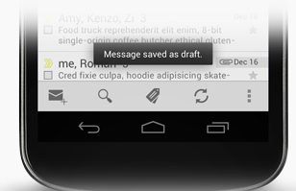
Toast 提示
Context context = getApplicationContext(); CharSequence text = "Hello toast!"; int duration = Toast.LENGTH_SHORT; Toast toast = Toast.makeText(context, text, duration); toast.show();

